Slide 1
과목_학년학기_단원 | suhi_h_0302_03
차시명 | 01 단원 도입
파일명 | suhi_h_0302_03_0001
검토 | 담당
수학팀 | 박종민
문서 HISTORY
번호 | 버전 | 문서 작성일 | 내용 비고 | 작성자 (내선번호) | 검토자
1 | V 1.0 | 2022.06.02 | 문서 발생 | 노유림
2 | V 1.0 | 2022.06.27 | 1차 수정 |  | 빅종민
3 | V 2.0 | 2022.06.28 | 2차 검토 및 수정 |  | 김예림
4
5
6
7
8
9
10
11

Slide 2
학습 단계 | 파일명 | 페이지 정보 | 프레임 수 | 자료 형태 (동영상, 애니메이션, 노래)
 | suhi_h_0302_03_0001.html | 수학 익힘 44~45쪽 | 1 | Html5
총 프레임 수 |  |  | 1

Slide 3
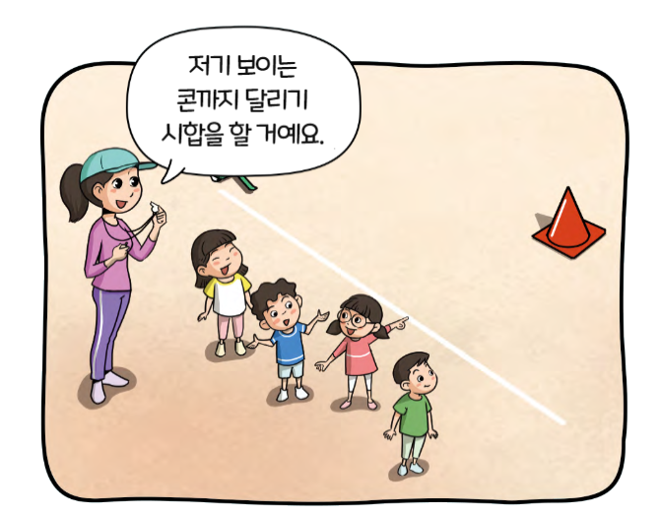



3-2
3. 원
suhi_h_0302_03_0001.html
01 단원 도입
Θ Description & Function
단원 도입 │ 44~45쪽
그림
1
2
3
4
이미지 말풍선 내 텍스트 최대한 크게 넣기
이너 버튼(페이지 5개)
#1
저기 보이는
콘까지 달리기
시합을 할 거예요.
#2
삽화 파일명 | 한대희 3-2\app\resource\contents_sub\lesson03\ops\3\images\3_0\3_intro_1.png

Slide 4
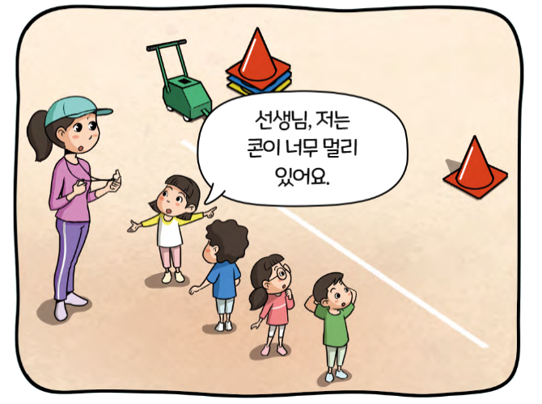
3-2
3. 원
suhi_h_0302_03_0001.html
01 단원 도입
Θ Description & Function
단원 도입 │ 44~45쪽
그림
1
2
3
4
이미지 말풍선 내 텍스트 최대한 크게 넣기
#1
선생님, 저는
콘이 너무 멀리
있어요.
삽화 파일명 | 한대희 3-2\app\resource\contents_sub\lesson03\ops\3\images\3_0\3_intro_2.png

Slide 5
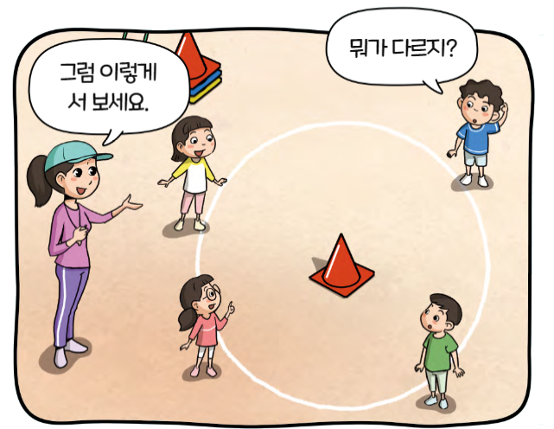
3-2
3. 원
suhi_h_0302_03_0001.html
01 단원 도입
Θ Description & Function
단원 도입 │ 44~45쪽
그림
1
2
3
4
이미지 말풍선 내 텍스트 최대한 크게 넣기
#1
뭐가 다르지?
그럼 이렇게
서 보세요.
삽화 파일명 | 한대희 3-2\app\resource\contents_sub\lesson03\ops\3\images\3_0\3_intro_3.png

Slide 6
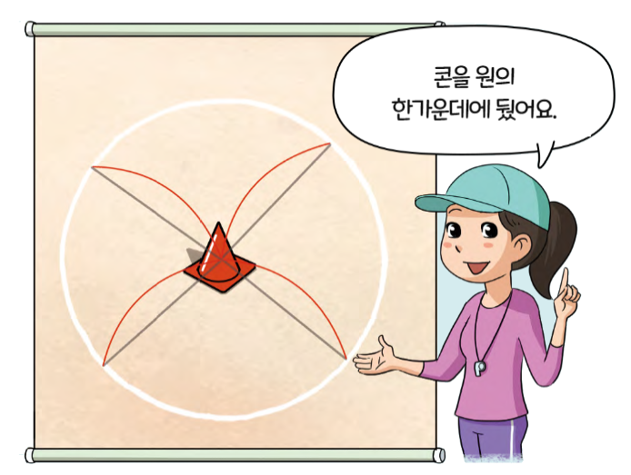
3-2
3. 원
suhi_h_0302_03_0001.html
01 단원 도입
Θ Description & Function
단원 도입 │ 44~45쪽
그림
1
2
3
4
이미지 말풍선 내 텍스트 최대한 크게 넣기
#1
콘을 원의 한가운데에
뒀어요.
삽화 파일명 | 한대희 3-2\app\resource\contents_sub\lesson03\ops\3\images\3_0\3_intro_4.png

Slide 7
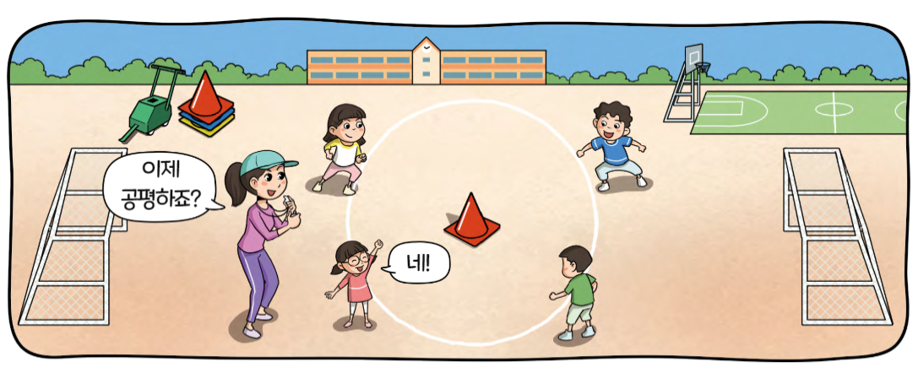
3-2
3. 원
suhi_h_0302_03_0001.html
01 단원 도입
Θ Description & Function
단원 도입 │ 44~45쪽
그림
1
2
3
4
이제
공평하죠?
네!
삽화 파일명 | 한대희 3-2\app\resource\contents_sub\lesson03\ops\3\images\3_0\3_intro_5.png

Slide 8

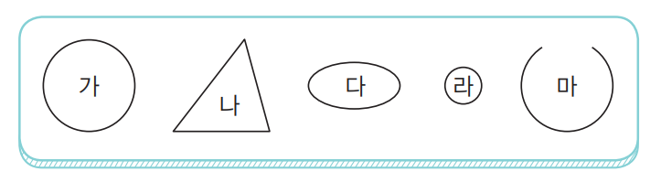



3-2
3. 원
suhi_h_0302_03_0001.html
01 단원 도입
Θ Description & Function
단원 도입 │ 44~45쪽
그림
1
2
3
4
이미지 위에 텍스트 새로 쓰기
풀이 확인 팝업창(다음 슬라이드)
답 칸 클릭하면 답 나타남. 정답 확인 버튼은 정답 가리기로 토글 됨.
원을 모두 찾아 기호를 써 보세요.
#1
가
다
라
마
나
가, 라
#2
#3
삽화 파일명 | 한대희 3-2\app\resource\contents_sub\lesson03\ops\3\images\3_0\3_0_2_list01.png~3_0_2_list05.png

Slide 9
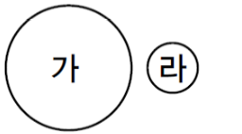
3-2
3. 원
suhi_h_0302_03_0001.html
01 단원 도입
Θ Description & Function
단원 도입 │ 44~45쪽
그림
1
2
3
4
[풀이 확인 버튼 클릭 시 나타나는 화면]
원을 모두 찾아 기호를 써 보세요.
가
다
라
마
나
풀이
가
라
가, 라

Slide 10


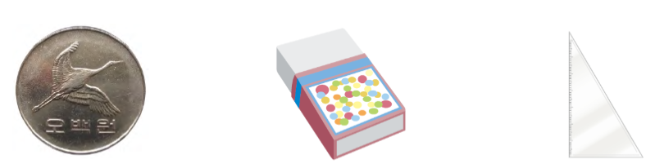


3-2
3. 원
suhi_h_0302_03_0001.html
01 단원 도입
Θ Description & Function
단원 도입 │ 44~45쪽
그림
1
2
3
4
동그라미 약물 사용.
정답 확인 버튼 클릭하면 답 나타남. 정답 확인 버튼은 정답 가리기로 토글 됨.
O, X 기능
원을 본뜰 수 있는 물건에 표 하세요.
#1
#3
#2
삽화 파일명 | 한대희 3-2\app\resource\contents_sub\lesson03\ops\3\images\3_0\3_0_3_list01.png~3_0_3_list03.png

Slide 11



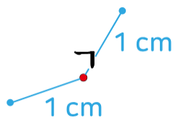

3-2
3. 원
suhi_h_0302_03_0001.html
01 단원 도입
Θ Description & Function
단원 도입 │ 44~45쪽
그림
1
2
3
4
예 약물 사용. 정답 확인 버튼 클릭 시 나타남. 처음에는 안 보임.
깜빡이는 손가락 약물 사용. - 클릭 시 정답 나타남.
정답 확인 버튼 클릭하면 답 나타남. 정답 확인 버튼은 정답 가리기로 토글 됨. [정답 화면]
점 ㄱ에서 1 cm 떨어진 곳에 점을 2개 찍어 보세요.
#1
ㄱ
#2
#3
삽화 파일명 | 한대희 3-2\app\resource\contents_sub\lesson03\ops\3\images\3_0\3_0_3_list01.png

Slide 12


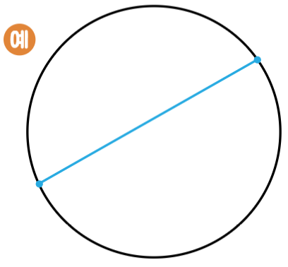
3-2
3. 원
suhi_h_0302_03_0001.html
01 단원 도입
Θ Description & Function
단원 도입 │ 44~45쪽
그림
1
2
3
4
예 약물 사용. 처음에는 보이지 않다가 답과 함께 보임.
정답 확인 버튼 클릭하면 답 나타남. 정답 확인 버튼은 정답 가리기로 토글 됨.
깜빡이는 손가락 약물 사용. - 클릭 시 정답 나타남.
[정답 이미지]
원 위에 점을 2개 찍은 후 두 점을 이어 선분을 그어 보세요.
#1
#3
#2
삽화 파일명 | 한대희 3-2\app\resource\contents_sub\lesson03\ops\3\images\3_0\3_0_5.png

